Slide 1
Kindeswohlgefährdung: Kinderschutz – Schutzkonzepte Amt für Jugend – Landkreis Böblingen 28.09.2023 Meinolf Pieper Kinderschutzbeauftragter – Landkreis Böblingen

Slide 2
Kindeswohlgefährdung im Eltern - Kind - Verhältnis
Artikel 6 (2) Grundgesetz:
„Erziehung und Pflege der Kinder sind das natürliche Recht der Eltern und die zuvörderst ihnen obliegende Pflicht.
Über ihre Betätigung wacht die staatliche Gemeinschaft.“
Der Begriff der Kindeswohlgefährdung findet im Gesetz nur Anwendung im familiären Binnenverhältnis Eltern – Kind
Eltern haben ihr Kind gegen Gefährdungen von außen/durch Dritte zu schützen – hier sind beispielsweise strafrechtsrelevante Verfahrensweisen vorrangig bedeutsam

Slide 3
Aber: Kindeswohlgefährdungen in Variationen
Es gibt weitere Gefährdungssituationen, die verhindert werden müssen:
Gefährdungen durch betreuende Erwachsene (Erzieherin, Lehrer, Ehrenamtliche…)
Kinder/Jugendliche untereinander (körperliche Gewalt, Mobbing, Beleidigungen im Internet, Cyberbullying/Cybermobbing…

Slide 4
„Gewichtige Anhaltspunkte“ für Kindeswohlgefährdungen
1. Körperliche Misshandlungen:
Beispiele:
schütteln, schlagen, verbrennen, verbrühen, würgen, fesseln, beißen…

Slide 5
Gewichtige Anhaltspunkte (Fortsetzung)
Seelische/psychische Misshandlung:
Beispiele:
feindselige Ablehnung; Ausnutzung des Kindes (auch: Aufforderung zu Kriminalität; auch: Parentifizierung – Übernahme der Elternrolle durch das Kind); durch ständiges Drohen verängstigen; isolieren – unangemessen in der Autonomie beschränken; Verweigerung emotionaler Zuwendung; Erleben von Partnerschaftsgewalt

Slide 6
Gewichtige Anhaltspunkte (Fortsetzung):
Vernachlässigung:
Als Vernachlässigung ist jede Unterlassung der Erwachsenen zu sehen, die Kinder nachhaltig schaden können
Beispiele: unzureichende Ernährung, Pflege oder gesundheitliche Fürsorge, fehlende Aufsicht, aber auch fehlender Schulbesuch

Slide 7
Gewichtige Anhaltspunkte (Fortsetzung)
4. Sexualisierte Gewalt (sexueller Missbrauch):
Als sexualisierte Gewalt (bzw. sexueller Missbrauch) ist jede sexuelle Handlung, die von einem Erwachsenen oder Jugendlichen an oder vor einem Kind (< 14 Jahre) vorgenommen wird, anzusehen
Hierbei wird die körperliche, psychische, kognitive oder sprachliche Unterlegenheit des Kindes ausgenutzt, um dieses zum Mitmachen oder Erdulden zu überreden oder zu zwingen
Mögliche Motive für sexualisierte Gewalt/Missbrauch:
Macht- und Kontrollansprüche; Pädosexualität (sexuelle Anziehung überwiegend
durch Kinder); Geld
Ein zentraler Aspekt sexualisierter Gewalt und Ausbeutung ist, dass der Täter das Opfer zur Geheimhaltung der Tat verpflichtet.
Tabu im Tabu (Prof. Fegert): Missbrauch durch Frauen/Mütter

Slide 8
Sexualisierte Gewalt/sexueller Missbrauch:
- Faustformel: Kind & sexuelles Handeln = Missbrauch
Täter zu ca. 80% männlich und aus dem sozialen Nahbereich,
davon
60% Familie
90% nächstes Umfeld
Häufig sind Kinder zweimal Opfer:
- Übergriff des Täters
- fehlender Schutz in Institutionen

Slide 9
Kindesschutz:
Es geht nicht um benachteiligte, „arme“ Kinder,
sondern
um Akutschutz für Leib und Leben!
Insofern:
Nicht das Beste erreichen,
sondern
das Schlimmste verhindern!

Slide 10
Akute Gefährdungssituationen
Im Falle einer akuten Gefährdungssituation eines Kindes oder Jugendlichen ist das Jugendamt oder die Polizei direkt und unverzüglich zu informieren!
_______________________________________________________________________________________
Außerhalb der Dienstzeiten –
Rufbereitschaft des Jugendamtes über die Polizei:
110

Slide 11
Ein Blick auf
Schutzkonzepte

Slide 12
Die Notwendigkeit von Schutzkonzepten – wo kommt sie her?
Odenwaldschule und andere Internate, katholische Kirche, sexuelle Übergriffe in Vereinen…, die nach Jahrzehnten in der Öffentlichkeit bekannt wurden
Der Gesetzgeber hat darauf u.a. mit dem Bundeskinderschutz-gesetz von 2012 reagiert
In § 72a SGB VIII wird festgeschrieben, dass alle, auch neben- und ehrenamtlich Tätige, die im Kontakt mit Kindern und Jugendlichen sind, ein erweitertes Führungszeugnis vorzulegen haben, um zu verhindern, dass Personen, die bereits wegen einer Missbrauchsstraftat im weitesten Sinne verurteilt wurden, wieder über Institutionen in Kontakt mit Minderjährigen kommen

Slide 13
§ 72a – Achtes Sozialgesetzbuch – SGB VIII
Tätigkeitsausschluss einschlägig vorbestrafter Personen
Keine Beschäftigung von Personen, die wegen einer Sexualstraftat verurteilt sind!
Strafrechtskatalog im § 72a, Absatz 1 – Beispiele:
§ 174 Sexueller Missbrauch von Schutzbefohlenen
§ 176 Sexueller Missbrauch von Kindern
§ 176a Sexueller Missbrauch von Kindern ohne Körperkontakt mit dem Kind
§ 176e Verbreitung und Besitz von Anleitungen zu sexuellem Missbrauch von Kindern
§ 180 Förderung sexueller Handlungen Minderjähriger
§ 182 Sexueller Missbrauch von Jugendlichen
§ 184b Verbreitung, Erwerb und Besitz kinderpornographischer Schriften
§ 184c Verbreitung, Erwerb und Besitz jugendpornographischer Inhalte
§ 184i Sexuelle Belästigung
§ 184k Verletzung des Intimbereichs durch Bildaufnahmen

Slide 14
§ 72a SGB VIII Tätigkeitsausschluss einschlägig vorbestrafter Personen
Vorlage erweitertes Führungszeugnis, wenn neben- oder ehrenamtlich Tätige in Wahrnehmung von Aufgaben der Kinder- und Jugendhilfe Minderjährige beaufsichtigen, betreuen, erziehen, ausbilden oder vergleichbare Kontakte haben und die dadurch entstehenden Kontakte nach Art, Intensität und Dauer (qualifizierte Kontakte) die Einsichtnahme erfordern
Dokumentation nur,
dass Führungszeugnis vorgelegt wurde
Datum des Führungszeugnisses und
ob Eintrag nach § 72a Absatz 1 SGB VIII vorhanden ist

Slide 15
§ 72a SGB VIII
Diese rückblickende Überprüfung kann jedoch nicht verhindern, dass Übergriffigkeiten und Missbrauch in Gegenwart und Zukunft stattfinden – dies kann ohnehin nicht völlig ausgeschlossen werden – und nicht alle Menschen, die Übergriffiges im Sinn haben, sind auch bereits angezeigt und verurteilt worden!

Slide 16
Folge: Notwendigkeit der Entwicklung von Schutzkonzepten!
Schutzkonzept heißt nicht, Papier zu produzieren, Verfahrens-regeln überall nach einheitlichen Standards zu entwickeln, Handlungsanweisungen zu geben oder sich anzulesen, wie ‚man es richtig macht‘.

Slide 17
Schutzkonzept:
Schutzkonzept heißt, sich innerhalb seiner Organisation gemein-sam auf den Weg zu machen und Bewusstsein für das Thema auf allen Ebenen zu schaffen, gemeinsam mit Leitung, haupt-, neben- und ehrenamtlichen Mitarbeiterinnen und Mitarbeitern, aber auch, dort wo es geht, unter Einbeziehung von Eltern und Kindern, zu überlegen:
Was braucht es bei uns vor Ort,
wie ist unsere Haltung,
wer soll Ansprechpartner für Mitarbeiterinnen und Mitarbeiter,
für Eltern und Kinder sein?
Was vermitteln wir den Menschen, mit denen wir im Kontakt sind?

Slide 18
Schutzkonzept
Die Resultate dieser Diskussionsprozesse dann auch
zu verschriftlichen,
als gemeinsam getragenes Produkt zu verabschieden und
als Unterstützungsinstrument zur Orientierung und
als Handlungsleitfaden zu begreifen,
sollte dann das Ergebnis dieses Prozesses sein.

Slide 19
Themenbereiche der Entwicklung von Schutzkonzepten können und sollten sein:
Risikoanalyse der Kontaktsituationen vor Ort
Vereinbarung eines Verhaltenskodexes der Institution
Bekenntnis gegen Machtmissbrauch und sexualisierte Gewalt
Definition kontinuierlicher Schulungsangebote und Begleitung von haupt-, neben- und ehrenamtlichen Mitarbeiterinnen und Mitarbeitern
Beteiligungsaspekte von Eltern und Kindern/Jugendlichen
Schaffung von Beschwerdemöglichkeiten
Festlegung von Verfahrensabläufen, wenn doch etwas passiert
Berücksichtigung von Datenschutzaspekten
Entwicklung eines Dokumentationswesens
Öffentlichkeitsarbeit
Bedeutsam ist ebenso der Schutz der Mitarbeiterinnen und Mitarbeiter vor falschen Anschuldigungen

Slide 20
Weitere Informationen:
Kinderschutzleitlinie des Amtes für Jugend – Landkreis Böblingen:
www.lrabb.de – Suchwort „Kinderschutz“

Slide 21
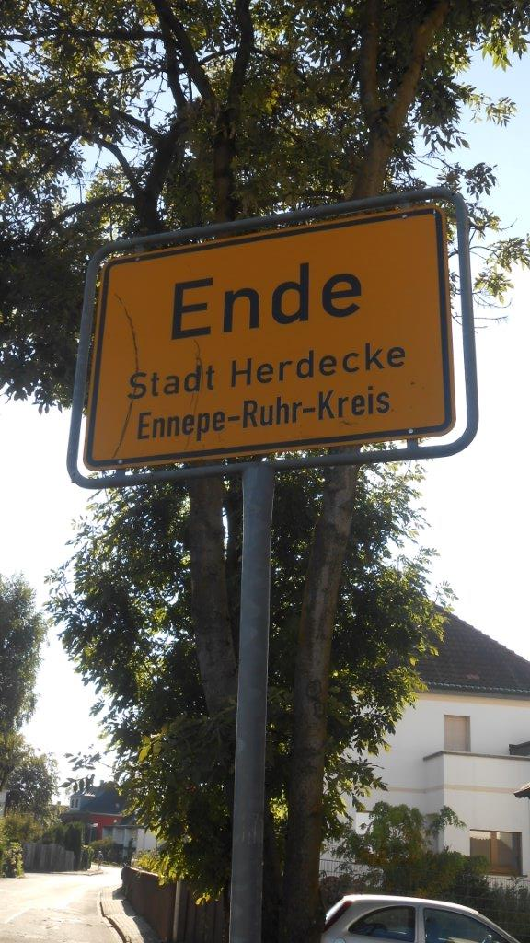
Und jetzt:
…und was sind Ihre Fragen?

